Slide 1
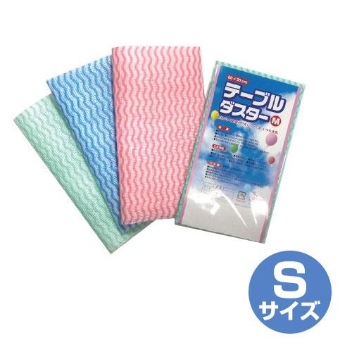
【提案書】
テーブルダスターSサイズ
Sサイズのテーブルダスターです。使い勝手の良いアイテムのため、イベントやキャンペーンでのばらまき用としても喜ばれます。台紙にはオリジナルの名入れプリントも可能。
特徴
納期
納期スペース
仕様
素材 : 不織布
サイズ : パッケージサイズ:185×105×5mm 本体サイズ:350×300mm
包装 : ポリ袋入
備考 : 台紙に名入れ可
お見積
お見積りスペース

